Slide 1
计算机系统结构
万胜刚

Slide 2
联系方式
万胜刚
Tel: 18907192006
Email: sgwan@mail.hust.edu.cn

Slide 3
教学安排
第一章 计算机系统结构的基本知识 4学时
第三章 流水线技术 6学时
第五章 指令级并行调度 – 硬件方法 2学时
第七章 存储系统 6学时
第八章 输入输出系统 4学时
第九章 互联网络 2学时
第十章 多处理机 2学时
习题课、复习课 6学时

Slide 4
课程成绩与组成
作业与考勤: 20%，每章交一次作业
实验/报告:20% --- 要求撰写实验报告，不得互相抄袭
实验内容Cache调度（头歌平台）
期末考试:60%
无故缺课1/4(8节)或无故不交作业达到3次，作业和考勤成绩记为0分；
发现抄袭作业者，作业平时成绩按0分记；发现实验报告抄袭者，实验成绩按0分记。

Slide 5
课外阅读资料
http://inst.eecs.berkeley.edu/~cs152/sp09/
(美国UC Berkeley Computer Architecture and Engineering)
http://www.ece.cmu.edu/~ece447/
( Carnegie Mellon Introduction to Computer Architecture )
http://ocw.mit.edu/courses/electrical-engineering-and-computer-science/

Slide 6
本课程学习过程中应注意的问题方法
站在系统设计者的角度看计算机架构
站在系列课程的角度学计算机设计
要动手：查阅相关资料并动手实验
查阅学科前言资料、阅读经典著作，多思考

Slide 7
课程与前序课程的关系
专业基础课
计算机组成原理、数字逻辑、计算机接口技术、 操作系统
专业课
计算机系统结构

Slide 8
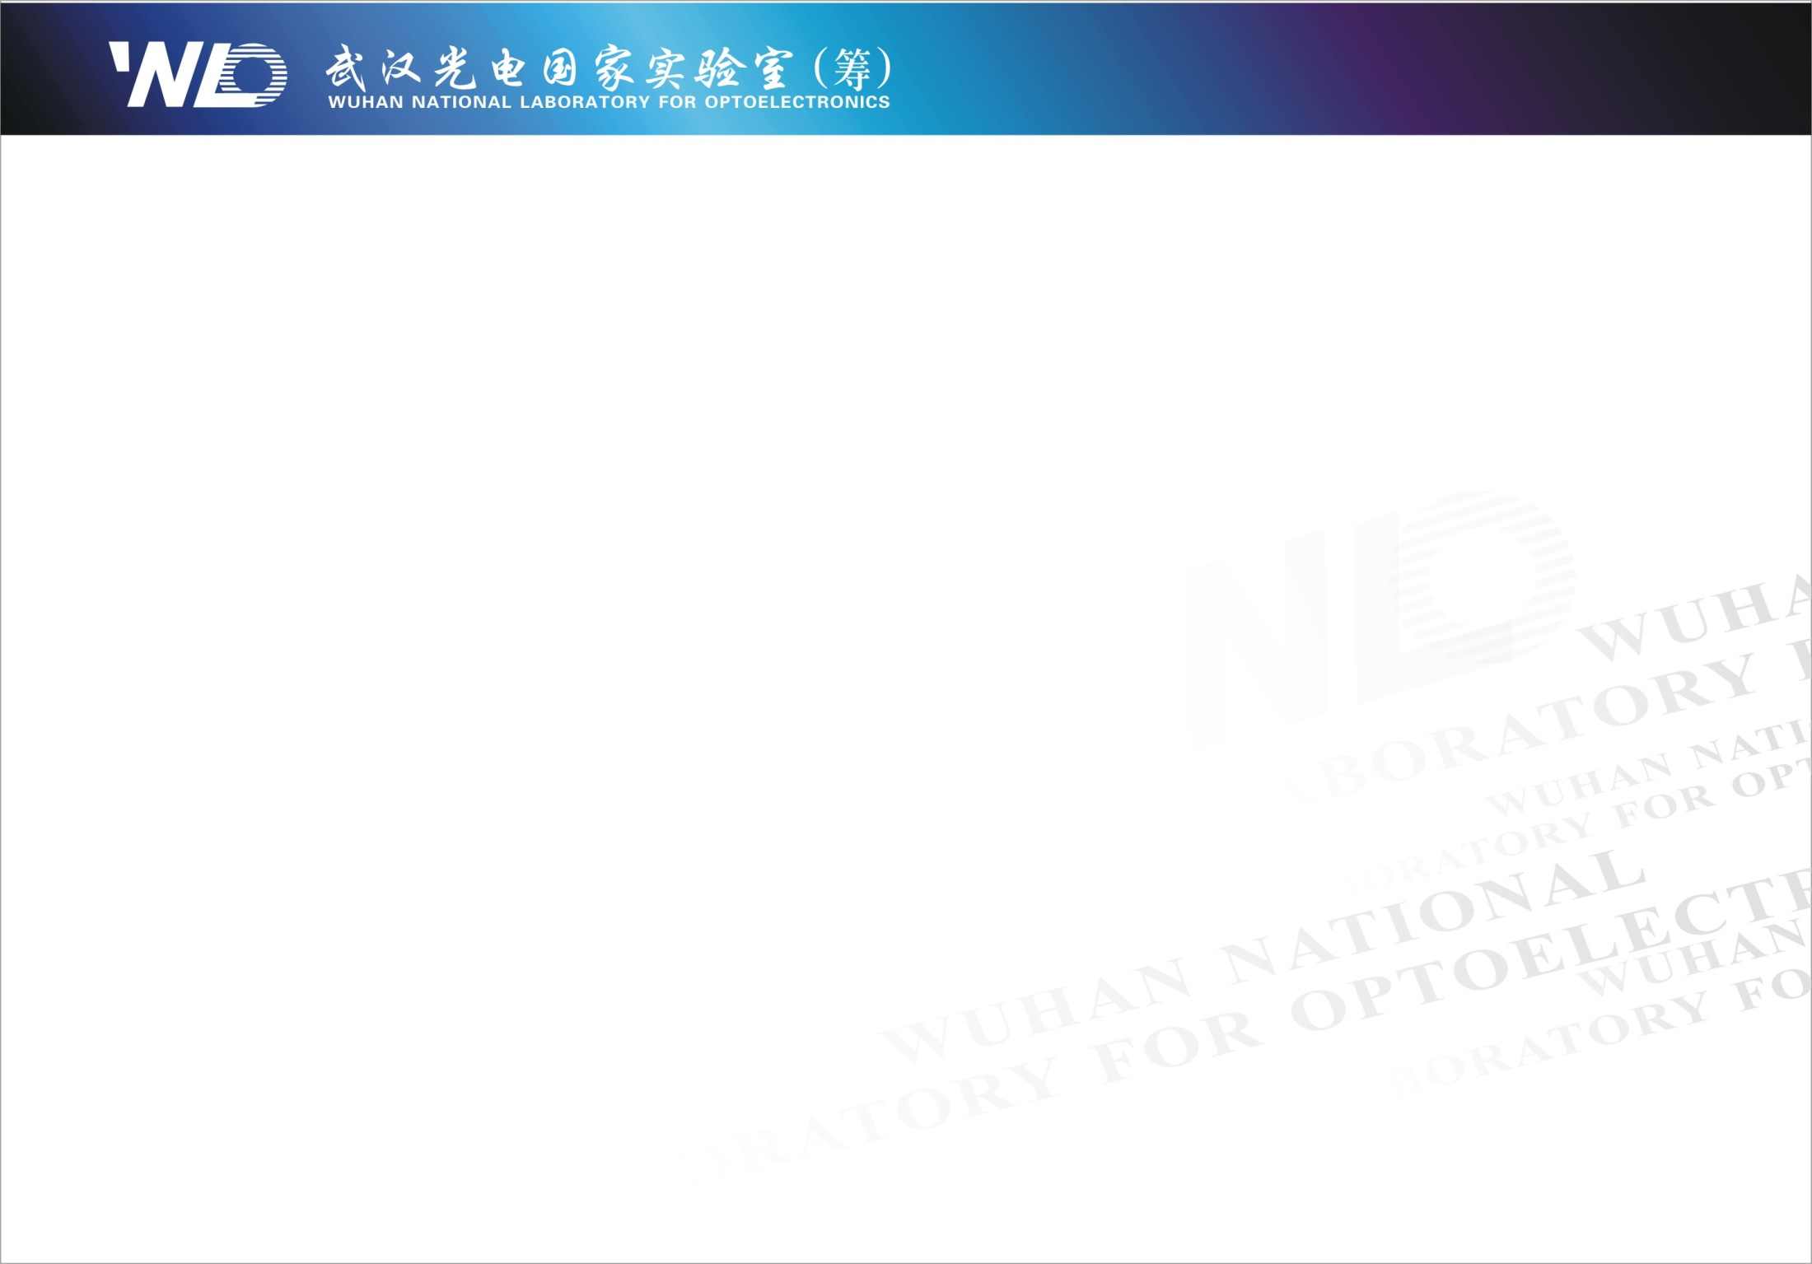
教材及参考书
教材
张晨曦，王志英，张春元等，《计算机体系结构》，
高等教育出版社
曹强，施展 编著，计算机系统结构（微课版），人民邮电出版社
参考书
郑纬民等，《计算机系统结构》，清华大学出版社，
（第二版）
David A. Patterson, John L. ennessy．Computer
Architecture: A Quantitative Approach．
北京：机械工业出版社，2016，（第6版）

Slide 9
课后作业
1.7，1.10, 1.11
3.8，3.10，3.11
5.8，5.9, 5.11
7.9，7.10，7.11，7.14
额外增加RAID习题
9.9，9.13
10.6

Slide 10
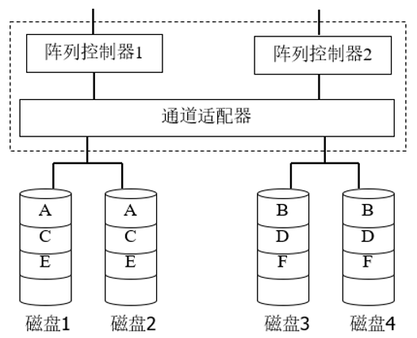
第8章课后作业
一个廉价磁盘冗余阵列由4个磁盘配置为RAID 10级，其结构如图，采用双控制器（RC）结构，任何一个阵列控制器失效不影响系统工作。已知各部分可靠度为：阵列控制器R1=0.9，通道适配器R2=0.95，磁盘R3=0.95。（10分）
画出系统可靠性框图；
写出系统可靠性R的表达式；
计算R的数值（保留小数点后两位）；

